Slide 1
RUANG KELAS
BIMA AMANTA PUTRA
MOHON MAAF MASIH BELUM BISA MENYELESAIKAN DENGAN SKILL SAYA YANG SEKARANG

Slide 2
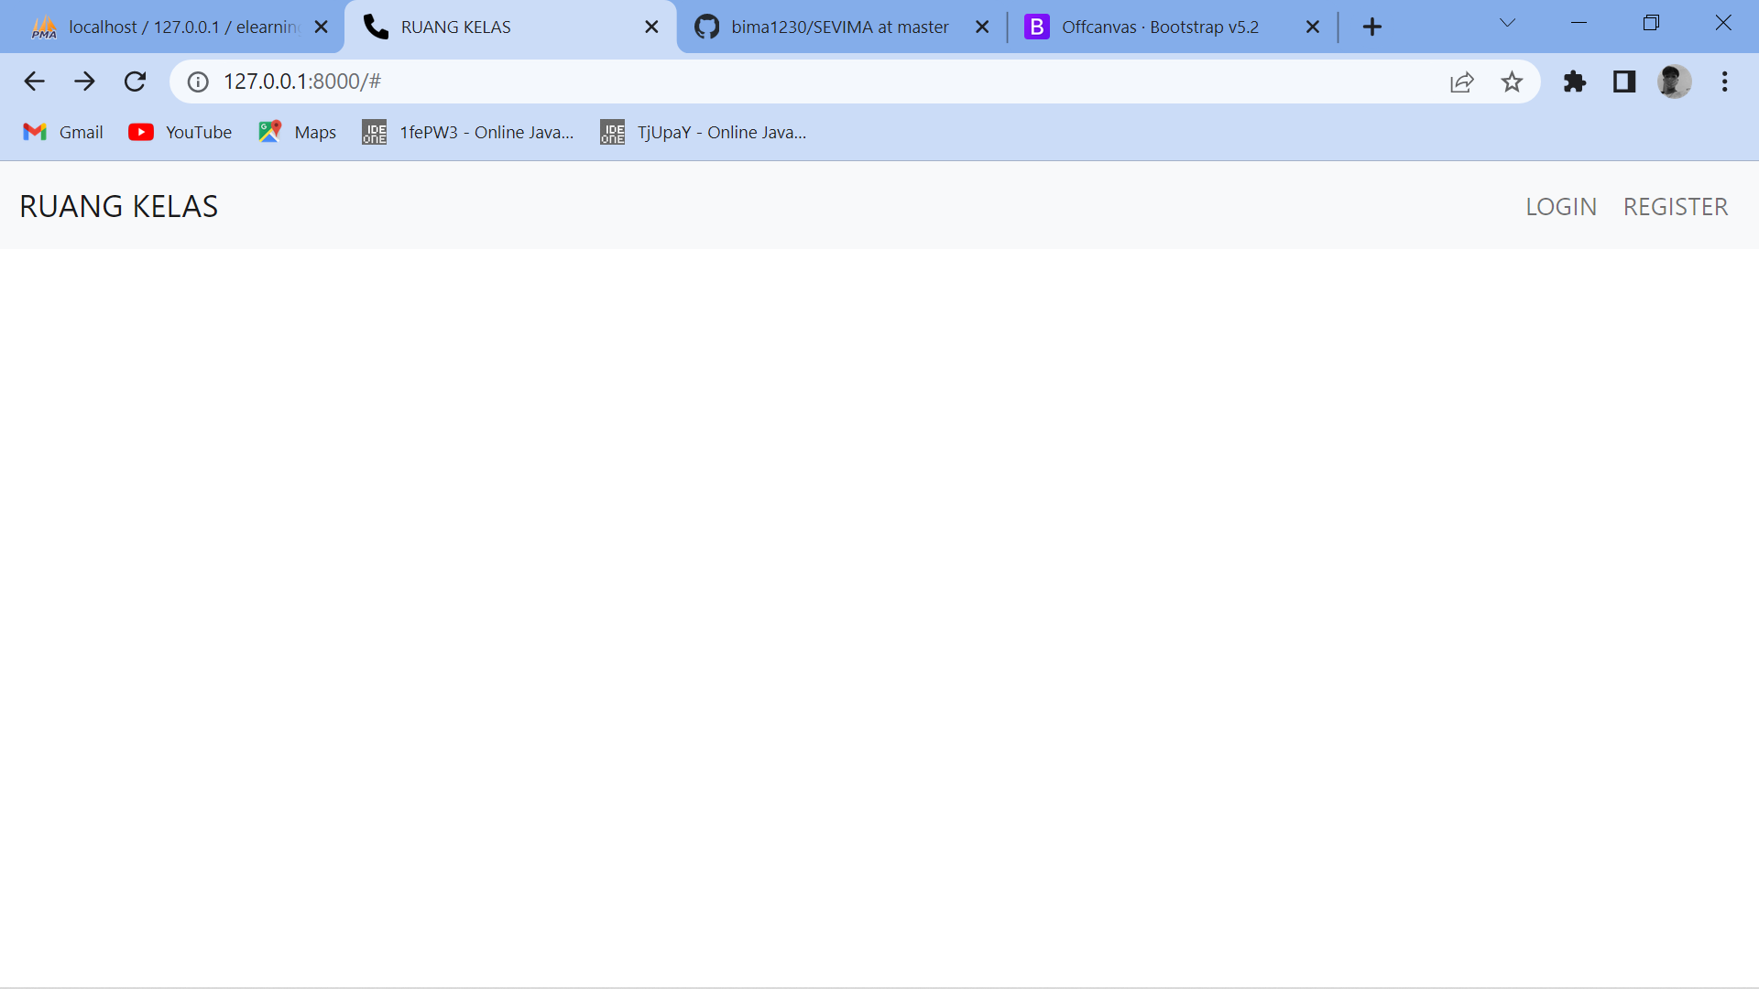
HALAMAN LANDING

Slide 3
HALAMAN LANDING UNTUK USER / ADMIN
DISINI KITA BUAT PARA GURU MENJADI ADMIN
1. JIKA ANDA ADMIN SILAHKAN LOGIN

Slide 4
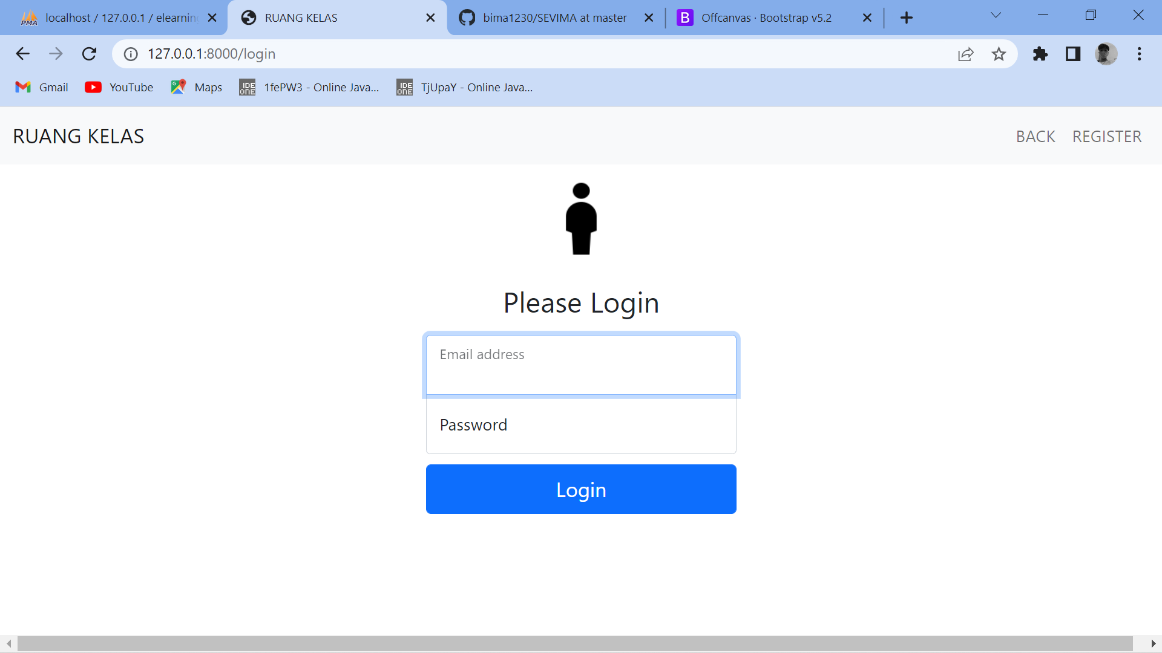
HALAMAN LOGIN

Slide 5
JIKA ANDA BELUM MEMILIKI AKUN KLIK REGISTER
ATAU JIKA ANDA USER / SISWA, KLIK BACK

Slide 6
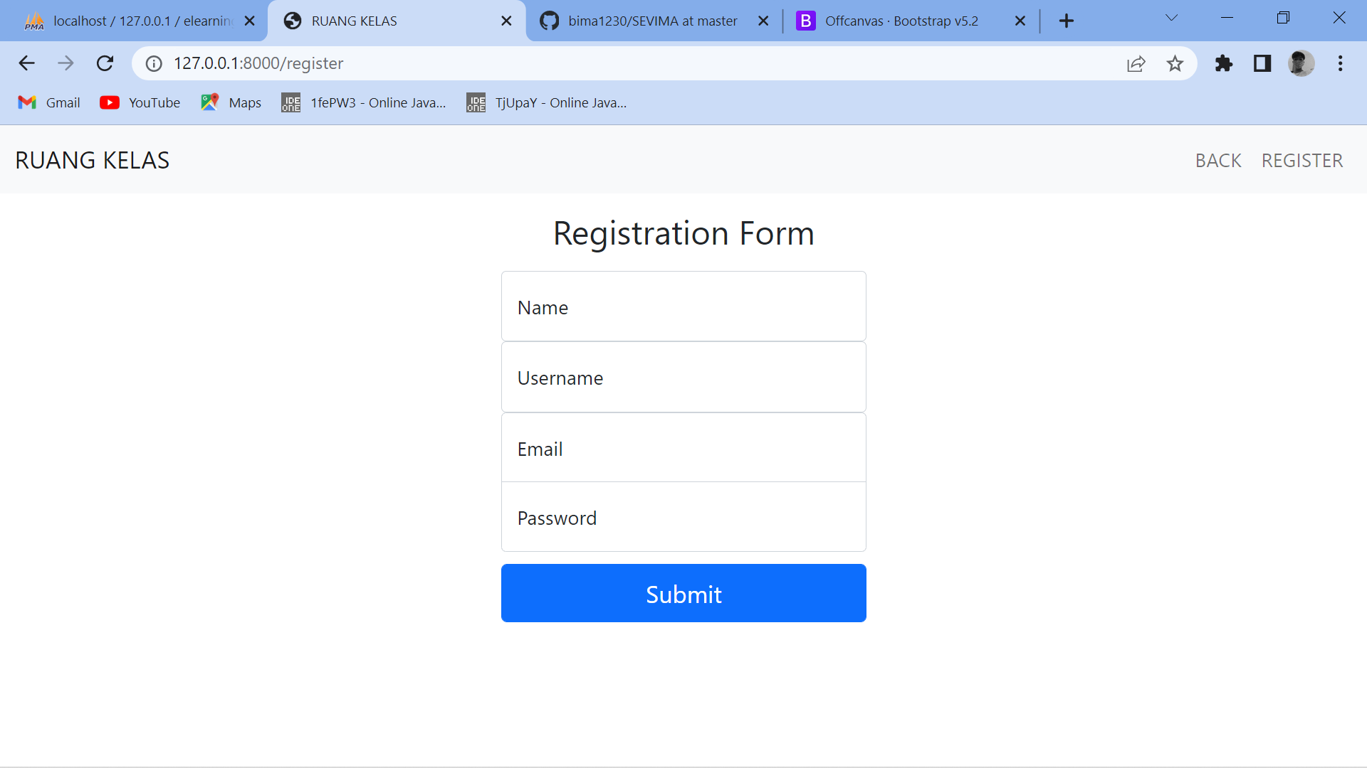
HALAMAN REGISTRASI

Slide 7
ADMIN DIMINTA UNTUK MENDAFTAR DENGAN MEMASUKAN DATA DI FORM YANG DISEDIAKAN

Slide 8
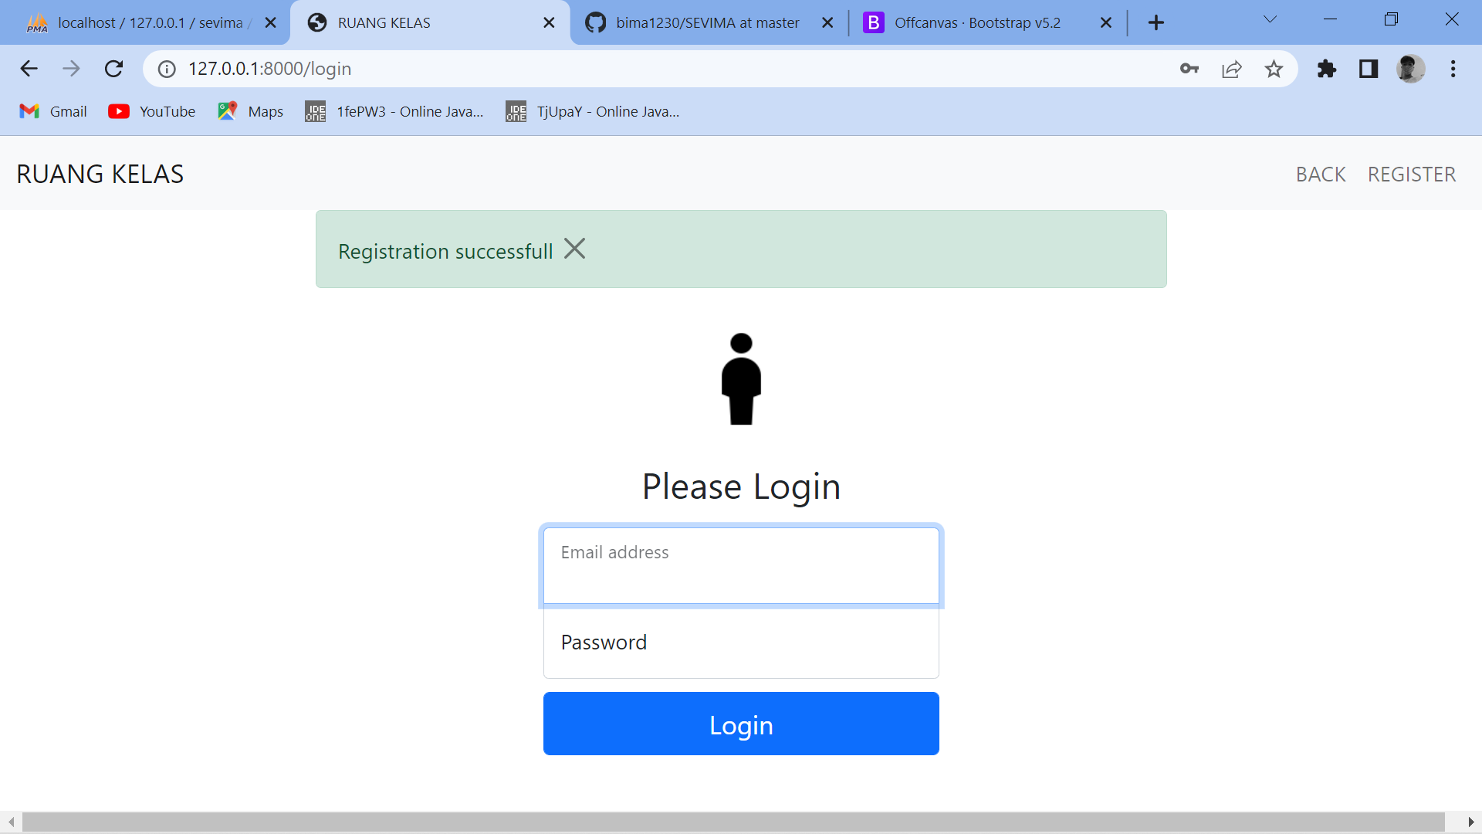
JIKA REGISTRASI SELESAI MAKA AKAN OTOMATIS KEMBALI KE HALAMAN LOGIN

Slide 9
JIKA ANDA SELESAI MAKA AKAN KEMBALI DIBAWA KE HALAMAN LANDING, TETAPI MEMBUKA BEBRAPA FITUR SEPERTI UPLOAD

